Slide 1

Дидактический материал №6
Алгебра. 8 класс
Арифметический квадратный
Корень и его свойства

Slide 2
С
О
Д
Е
Р
Ж
А
Н
И
Е
№1
а
б
в
г
д
№2
а
б
в
г
д
№3
а
б
в
г
д
№4
а
б
в
г
д
№5
а
б
в
г
д
№6
а
б
в
г
д
№7
а
б
в
г
д

Slide 3
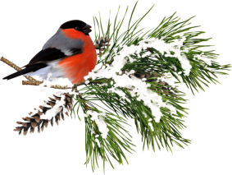


Найдите значение
выражения
№1(а)
Подумай!
Подумай!
Молодец!
Подумай!
Арифметическим квадратным корнем из числа а называют неотрицательное число, квадрат которого равен а

Slide 4
Найдите значение
выражения
№1(б)
Молодец!
Подумай!
Подумай!
Подумай!
Арифметическим квадратным корнем из числа а называют неотрицательное число, квадрат которого равен а

Slide 5
Найдите значение
выражения
№1(в)
Подумай!
Подумай!
Подумай!
Молодец!
Для любого неотрицательного числа а справедливо, что

Slide 6
Найдите значение
выражения
№1(г)
Подумай!
Подумай!
Подумай!
Молодец!
Для любого неотрицательного числа а справедливо, что

Slide 7
Найдите значение
выражения
№1(д)
Подумай!
Молодец!
Подумай!
Подумай!
Для любого неотрицательного числа а справедливо, что
Арифметическим квадратным корнем из числа а называют неотрицательное число, квадрат которого равен а

Slide 8




№2(а)
Решите уравнение
Подумай!
Молодец!
Подумай!
Подумай!
Арифметическим квадратным корнем из числа а называют неотрицательное число, квадрат которого равен а

Slide 9
№2(б)
Решите уравнение
Молодец!
Подумай!
Подумай!
Подумай!
Арифметическим квадратным корнем из числа а называют неотрицательное число, квадрат которого равен а

Slide 10
№2(в)
Решите уравнение
Подумай!
Молодец!
Подумай!
Подумай!
Арифметическим квадратным корнем из числа а называют неотрицательное число, квадрат которого равен а

Slide 11
№2(г)
Решите уравнение
Подумай!
Подумай!
Подумай!
Молодец!
Арифметическим квадратным корнем из числа а называют неотрицательное число, квадрат которого равен а

Slide 12
№2(д)
Решите уравнение
Молодец!
Подумай!
Подумай!
Подумай!
Арифметическим квадратным корнем из числа а называют неотрицательное число, квадрат которого равен а

Slide 13
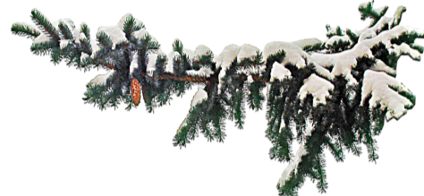

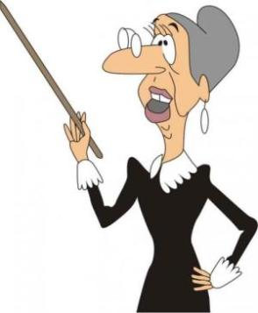
Решите уравнение
№3(а)
Подумай!
Подумай!
Подумай!
Молодец!

Slide 14
Решите уравнение
№3(б)
Молодец!
Подумай!
Подумай!
Подумай!

Slide 15
Решите уравнение
№3(в)
Подумай!
Молодец!
Подумай!
Подумай!

Slide 16
Решите уравнение
№3(г)
Подумай!
Подумай!
Подумай!
Молодец!

Slide 17
Решите уравнение
№3(д)
Подумай!
Подумай!
Молодец!
Подумай!

Slide 18



Найдите значение
выражения
№4(а)
Молодец!
Подумай!
Подумай!
Подумай!

Slide 19
Найдите значение
выражения
№4(б)
Подумай!
Подумай!
Молодец!
Подумай!

Slide 20
Найдите значение
выражения
№4(в)
Подумай!
Подумай!
Молодец!
Подумай!

Slide 21
Найдите значение
выражения
№4(г)
Подумай!
Подумай!
Подумай!
Молодец!

Slide 22
Найдите значение
выражения
№4(д)
Подумай!
Молодец!
Подумай!
Подумай!

Slide 23



Найдите значение
выражения
№5(а)
Подумай!
Подумай!
Молодец!
Подумай!

Slide 24
Найдите значение
выражения
№5(б)
Молодец!
Подумай!
Подумай!
Подумай!

Slide 25
Найдите значение
выражения
№5(в)
Подумай!
Молодец!
Подумай!
Подумай!

Slide 26
Найдите значение
выражения
№5(г)
Подумай!
Молодец!
Подумай!
Подумай!

Slide 27
Найдите значение
выражения
№5(д)
Подумай!
Подумай!
Подумай!
Молодец!

Slide 28


Упростите выражение,
если
Молодец!
Подумай!
№6(а)
Подумай!
Подумай!

Slide 29
Упростите выражение,
если
Подумай!
Подумай!
№6(б)
Молодец!
Подумай!

Slide 30
Упростите выражение,
если
Подумай!
Подумай!
№6(в)
Подумай!
Молодец!

Slide 31
Упростите выражение,
если
Молодец!
Подумай!
№6(г)
Подумай!
Подумай!

Slide 32
Упростите выражение,
если
Подумай!
Молодец!
№6(д)
Подумай!
Подумай!

Slide 33



Решите уравнение
№7(а)
Молодец!
Подумай!
Подумай!
Подумай!

Slide 34
Решите уравнение
№7(б)
Подумай!
Подумай!
Подумай!
Молодец!

Slide 35
Решите уравнение
№7(в)
Подумай!
Молодец!
Подумай!
Подумай!

Slide 36
Решите уравнение
№7(г)
Подумай!
Молодец!
Подумай!
Подумай!

Slide 37
Решите уравнение
№7(д)
Подумай!
Подумай!
Молодец!
Подумай!

Slide 38

Теория
Арифметический квадратный корень
(АКК)
☺
Свойства арифметического
квадратного корня
АКК из степени
АКК из произведения
АКК из дроби

Slide 39


Slide 40

ИСТОЧНИКИ
Математика
Школьная доска
Школьная доска - 2
Мерзляк А.Г.
Алгебра: дидактические материалы:
8 класс: пособие для учащихся
Общеобразовательных организаций/
А.Г.Мерзляк, В.Б.Полонский,
Е.М.Рабинович и др. – М.:Вентана-Граф,
2016, - 96 с.
Школьная доска - 3
Школьная доска - 4
Школьная доска - 5
Школьная доска - 6
Школьная доска - 7
Школьная доска – и
Карандаши
Зима пришла
Еловая веточка
Снежинка
Колокольчики
Снегирь
Шишки

